Slide 1
LA TRANSFORMACIÓN TERRITORIAL DE COLOMBIA
PRIMERA MITA DEL SIGLO XX
(1900-1950)

Slide 2
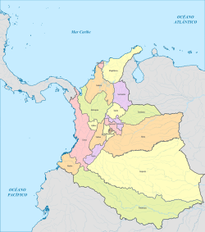
(1905)
Como consecuencia de la devastación económica y social provocada por la Guerra de los Mil Días, entre otros factores, Panamá se separó de Colombia en 1903; a causa de esto comenzó una amplia reorganización de las unidades administrativas del país que resultó en la fragmentación de los grandes departamentos vigentes hasta ese momento.

Slide 3
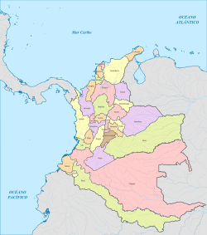
(1908)
Se fragmentaron aún más los departamentos como base de la política de reorganización territorial de Colombia; se configuraron un total de 26 departamentos

Slide 4
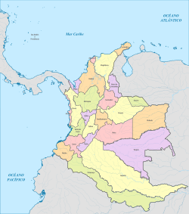
(1912)
Comenzó el verdadero ordenamiento territorial de las regiones colombianas de la Amazonía y la Orinoquía, marcadas durante gran parte de la colonia y la república temprana por el olvido gubernamental y el escaso poblamiento de las mismas.

Slide 5
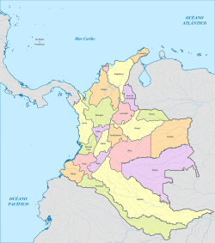
(1916)
El 15 de julio de 1916 se firmó el tratado Muñoz Vernaza-Suárez que determinó de manera definitiva la frontera entre Colombia y Ecuador.

Slide 6
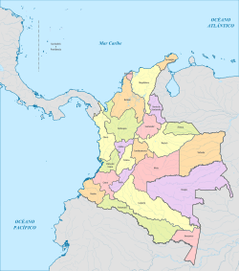
(1928)
Entre 1922 y 1934 se definieron muchos de los linderos internacionales de Colombia, principalmente con Brasil (1928), Panamá (1924) y Perú (1922-1934)

Slide 7
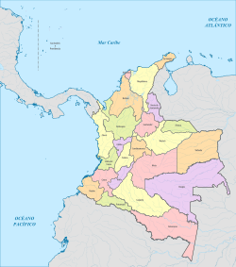
(1942)
El escaso conocimiento de las regiones periféricas de Colombia, que provenía desde la época colonial, y el acomodamiento de ciertos linderos creó varios diferendos limítrofes que aún perduran, tales como los existentes entre el Caquetá y el Meta, Antioquia y Bolívar (que se convirtió entre Antioquia y Córdoba)

Slide 8
https://es.wikipedia.org/wiki/historia_territorial_de_colombia#/media/file:colombia,_administrative_divisions.svg
Imágenes recuperadas de:

